Slide 1
Web技术及应用开发实践
软件学院

Slide 2
CSS样式表
Cascading Style Sheets

Slide 3
CSS(Cascading Style Sheets)简介
随着Internet的迅猛发展，HTML被广泛应用，上网的人们希望网页做得漂亮些，因此HTML排版和界面效果的局限性日益暴露出来。为了解决这个问题，人们走了不少弯路，用了一些不好的方法，比如给HTML增加很多的属性，结果将代码变得很臃肿，将文本全部变成图片，过多利用Table来排版，用空白的图片表示白色的空间等，直到CSS出现后局面有所改变。CSS可算是网页设计的一个突破，它解决了网页界面排版的难题。可以分别这样概括HTML和CSS的作用：HTML的Tag主要是定义网页的内容(Content)，而CSS决定这些网页内容如何显示(Layout)。

Slide 4
一、CSS+DIV是Web标准的体现
Web标准的定义
为什么要使用Web标准
结构、表现和行为

Slide 5
Web标准的定义
Web标准就是结构化的语言(XHTML和XML),
解释性语言(CSS)，对象模型(DOM)和脚本语言(ECMAScript)。
更形象的理解就是结构，表现和行为相分离。

Slide 6
图1 仅使用HTML定“结构”的页面效果

Slide 7

图2 使用CSS设定样式之后的效果

Slide 8
“Web标准”概述
下面介绍关于网页的标准——“Web标准”。
网页主要由3个部分组成：结构（Structure）、表现（Presentation）和行为（Behavior）。
图3 “结构”、“表现”和“行为”的关系

Slide 9
结构、表现和行为

Slide 10
为什么要使用Web标准
易于协同开发和维护
代码量减少，降低了带宽成本
提高网站易用性和用户体验
与未来浏览器和手持设备兼容
搜索引擎优化(SEO)

Slide 11
CSS定义及相关特性

Slide 12
1
构造CSS规则
2
基本CSS选择器
3
在HTML中使用CSS的方法
4
复合选择器
5
CSS的继承特性

Slide 13
通过上一章的学习，了解了在网页设计中引入CSS的意义。
引入CSS的核心目的就是实现网页结构内容和表现形式的分离，将原来由HTML语言所承担的一些与结构无关的功能剥离出来，改由CSS来完成。

Slide 14
在HTML中使用CSS的方法
内嵌样式(Inline Style)
内部样式表(Internal Style Sheet)
外部样式表(External Style Sheet)

Slide 15
内嵌样式(Inline Style)
<body>
<p style="color:#FF0000; font-size:20px; text- decoration:underline;">正文内容1</p>
<p >正文内容2</p>
<p style="color:#FF00FF">正文内容3</p>
</body>

Slide 16
内部样式表(Internal Style Sheet)
<style type="text/css">
p { color:#0000FF;
text-decoration:underline;
font-weight:bold;
font-size:25px; }
</style>
</head>
<body>
<p>这是第1行正文内容……</p>
</body>

Slide 17
外部样式表(External Style Sheet)
<head>
<title>页面标题</title>
<link href="02-08.css" type="text/css" rel="stylesheet">
</head>
<body>
<h2>CSS标题</h2>
<p>这是正文内容……</p>
<h2>CSS标题</h2>
<p>这是正文内容……
</p> </body>

Slide 18
02-08.css文件
h2{
color:#0000FF;
}
p{
color:#FF0000;
text-decoration:underline;
font-weight:bold;
font-size:15px;
}

Slide 19
构造CSS规则
在具体介绍CSS之前，先思考一个生活中的问题。
张飞
{
身高:185cm;
体重:105kg;
性别:男;
性格:暴躁;
}
这个表实际上是由3个要素组成的，即姓名、属性和属性值。

Slide 20
构造CSS规则
CSS的作用就是设置网页的各个组成部分的表现形式。
因此，如果把上面的表格换成描述网页上一个标题的属性表，可以设想应该大致如下：
2级标题{
字体:宋体;
大小:15像素;
颜色:红色;
装饰:下划线
}
h2{
font-family: 宋体;
font-size:15px;
color: red;
text-decoration: underline;
}

Slide 21
构造CSS规则
CSS的思想就是首先指定对什么“对象”进行设置，然后指定对该对象的哪个方面的“属性”进行设置，最后给出该设置的“值”。
因此，概括来说，CSS就是由3个基本部分——“对象”、“属性”和“值”组成的。

Slide 22
基本CSS选择器
在CSS的3个组成部分中，“对象”是很重要的，它指定了对哪些网页元素进行设置，因此，它有一个专门的名称——选择器（selector）。
元素选择器
类别选择器(自定义）
ID选择器
等等……

Slide 23
元素选择器
<style>
h1{
color: red;
font-size: 25px;
}
</style>

Slide 24
类别选择器(自定义）
图5 类别选择器

Slide 25
写一个自定义样式：分别定义段落1、2字体的颜色和大小

Slide 26
<html>
<head>
<title>class选择器</title>
<style type="text/css">
.red{
color:red; /* 红色 */
font-size:18px; /* 文字大小 */
}

Slide 27
.green{
color:green; /* 绿色 */
font-size:20px; /* 文字大小 */
}
</head>
<body>
<p class="red">class选择器1</p>
<p class="green">class选择器2</p>
<h3 class="green">h3同样适用</h3>
</body>

Slide 28
2.3 ID选择器
图6 ID选择器

Slide 29
<html> <head> <title>ID选择器</title> <style type="text/css"> #bold{ font-weight:bold; /* 粗体 */
} #green{
font-size:30px;/* 字体大小 */
color:#009900; /* 颜色 */
}

Slide 30
</style>
</head>
<body>
<p id="blod">ID选择器1</p>
<p id="green">ID选择器2</p>
<p id="green">ID选择器3</p>
<p id="bold green">ID选择器4</p>
</body>
</html>

Slide 31
复合选择器

Slide 32
1.选择器分组 (并集选择器)
图9 并集选择器示意图

Slide 33
<style type="text/css">
h1, h2, h3, h4, h5, p{ /*并集选择器*/
color:purple; /* 文字颜色 */
font-size:15px; /* 字体大小 */
}
h2.special, .special, #one{ /* 集体声明 */
text-decoration:underline; /* 下画线 */
} </style>

Slide 34
<body>
<h1>示例文字h1</h1>
<h2 class="special">示例文字h2</h2>
<h3>示例文字h3</h3>
<h4>示例文字h4</h4>
<h5>示例文字h5</h5>
<p>示例文字p1</p>
<p class="special">示例文字p2</p>
<p id="one">示例文字p3</p>
</body>

Slide 35
2.后代选择器 (交集选择器,包含选择器)
图8 交集选择器示意图

Slide 36
后代选择器可以选择作为某元素后代的元素。
图7 标记类别选择器

Slide 37
<style type="text/css">
p{ /* 标记选择器 */
color:blue;
}
p .special{ /* 标记.类别选择器 */
color:red; /* 红色 */
}
.special{ /* 类别选择器 */
color:green;
}

Slide 38
</head>
<body>
<p>普通段落文本（蓝色）</p>
<h3>普通标题文本（黑色）</h3>
<p class="special">指定了.special类别的段落文本（红色）</p>
<h3 class="special">指定了.special类别的标题文本（绿色）</h3>
</body>
</html>

Slide 39
3. CSS 伪类 (Pseudo-classes)
CSS 伪类用于向某些选择器添加特殊的效果。
a:visited {color: #00FF00} /* 已访问的链接 */
a:hover {color: #FF00FF} /* 鼠标移动到链接上 */
a:active {color: #0000FF} /* 选定的链接 */
a.red : visited {color: #FF0000}
<a class="red" href="css_syntax.asp">CSS Syntax</a>

Slide 40
选择器的使用非常广泛，多种不同择器可以相互组合、嵌套。
选择器语法不仅可以用于CSS样式，目前也大量引用于Jquery、 angular等JavaScript框架中。

Slide 41
三、文字、图像、背景CSS定义（对比、书写）

Slide 42
常用文字CSS控制
名称 | 属性值
font-family | 黑体, Arial, “Times New Roman”; /*文字类型*/
font-size | Px /*文字大小*/
font-style | Italic /*意大利体*/
 | Oblique /*倾斜*/
font-weight | Bold /*加粗*/
text-transform | Capitalize /* 单词首字母大写 */
 | Uppercase /* 全部大写 */
 | Lowercase /* 全部小写 */
text-decoration | None /*正常显示*/
 | Underline /*为文字加下划线*/
Text-indent | 2em /*设置段落首行缩进*/
letter-spacing | Px /*控制字母间距*/
word-spacing | Px /*控制单词间距*/

Slide 43
常用文字CSS控制
名称 | 属性值
line-height | 长度(数值，可以使用前面所介绍的尺度单位 )\倍数(font-size的设置值的倍数 )\百分比(相对于font-size的百分比 ) /*调整行与行之间的距离*/
text-align | Left\right\center\justify /*控制文本的水平位置*/
Color、background | blue; #0000ff; rgb(0,0,255); rgb(0%,0%,100%); /*颜色*/

Slide 44




常用图像的CSS控制
名称 | 属性值
border-style | dashed;dotted; 虚线、实线等
border-width | px
border-color | 颜色表达
上下左右 | border-left、border-right、border-top和border-bottom
width | %图片缩放
float | Left;center;right文字环绕图片
vertical-align | text-bottom
 | middle
 | top
 | baseline

Slide 45
用CSS设置背景样式
名称 | 属性值
background-color | 颜色
background-image | background-image:url(bg.gif);
background-repeat | no-repeat\repeat-x\repeat-y

Slide 46
CSS+DIV设计中注意的问题
糟糕的代码和优秀的代码
什么时候使用ID，什么时候使用Class
错误的命名和正确的命名
块级标签和内联标签
浏览器模式和文档类型声明
CSS定义的优先级顺序和继承关系

Slide 47
糟糕的代码和优秀的代码*
糟糕的代码：没有意义的标签，结构和表现部分混杂在一起，不可读。
优秀的代码：具有语义，结构和表现相分离，可读，优雅。

Slide 48
ID和Class*
ID：用于标识页面唯一的区块，比如说导航条，正文，版权。
Class：用于可以重用的区块或者定义。
注意：不要滥用ID和Class。

Slide 49
DIV+CSS盒子模型

Slide 50
4.1
“盒子”与“模型”的概念探究
4.2
长度单位
4.3
边框
4.4
设置内边距
4.5
设置外边距
4.6
盒子之间的关系
4.7
盒子在标准流中的定位原则

Slide 51
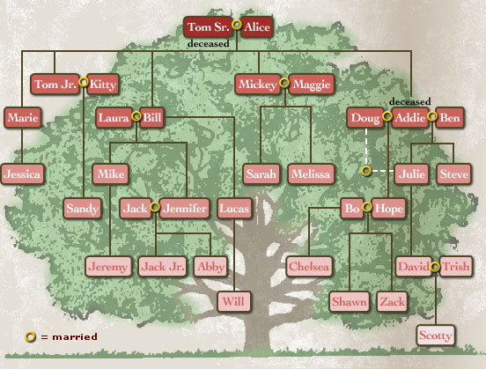
4.4 盒子之间的关系
1 HTML与DOM
“树”的概念
图4.5 家谱示意图

Slide 52
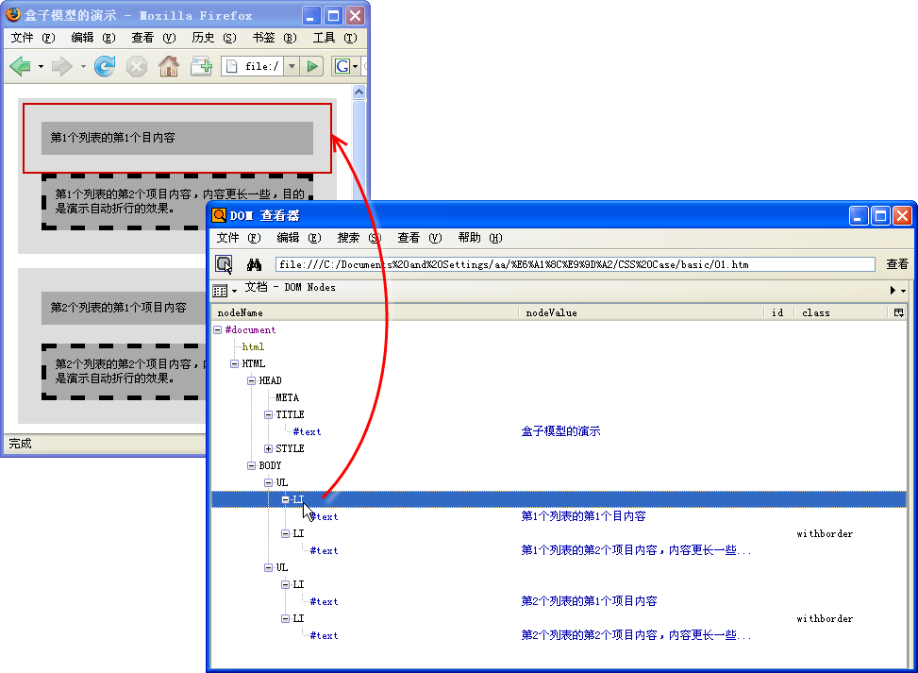
2．DOM树(Document Object Model)文档对象模型
图4.6 打开新窗口

Slide 53
<body>
<h2>今日推荐</h2>
<a href="#">
<img src="images/ex4.jpg" width="210“height="140"/></a>
<p>七星瓢虫图案4件套，采用超柔和进口面料，手感极其柔软，舒适。</p>
<p>缩水率以及退色率均符合国家检测标准，绿色环保。30度以下水温洗衣机弱洗，中性洗涤剂，中温熨烫。 </p>
</body>

Slide 54
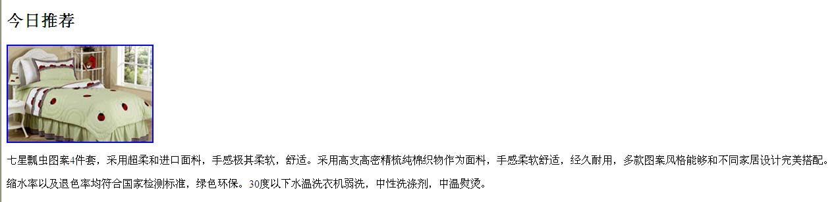
标准文档流
<body>
<h2>今日推荐</h2>
<a href="#">
<img src="images/ex4.png" width="210“height="140"/></a>
<p>七星瓢虫图案4件套，采用超柔和进口面料，手感极其柔软，舒适。</p>
<p>缩水率以及退色率均符合国家检测标准，绿色环保。30度以下水温洗衣机弱洗，中性洗涤剂，中温熨烫。 </p>
</body>

Slide 55
body
h2
body
a
img
h2
a
p
p
img
p
p
图4.7 DOM树与页面布局的对应关系

Slide 56
<body>
<h2>产品分类</h2>
<ul>
<li><a href="#">0-1岁玩具</a></li>
<li><a href="#">2-3岁玩具</a></li>
<li><a href="#">4-6岁玩具</a></li>
<li><a href="#">0-1岁服装</a></li>
</ul>
</body>

Slide 57
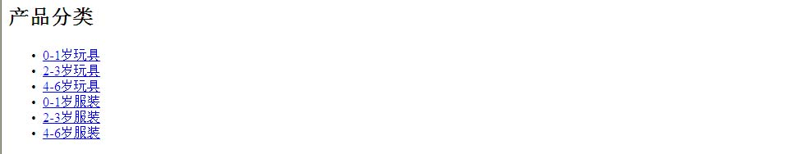
标准文档流
<body>
<h2>产品分类</h2>
<ul>
<li><a href="#">0-1岁玩具</a></li>
<li><a href="#">2-3岁玩具</a></li>
<li><a href="#">4-6岁玩具</a></li>
<li><a href="#">0-1岁服装</a></li>
</ul>
</body>

Slide 58
body
ul
body
li
a
ul
li
a
li
li
li
li
li
a
a
a
a
a
li
a
图4.8 DOM树与页面布局的对应关系

Slide 59
4.4.3 标准文档流
“标准文档流”（Normal Document Stream），简称“标准流”，是指在不使用其他与排列和定位相关的特殊CSS规则时，各种元素的排列规则。
块级元素（block level）
li占据着一个矩形的区域，并且和相邻的li依次竖直排列，不会排在同一行中。
ul也具有同样的性质，占据着一个矩形的区域，并且和相邻的ul依次竖直排列，不会排在同一行中。
因此，这类元素称为“块级元素”（block level），即它们总是以一个块的形式表现出来，并且跟同级的兄弟块依次竖直排列，左右撑满。

Slide 60
标准文档流
行内元素（inline）
对于文字这类元素，各个字母之间横向排列，到最右端自动折行，这就是另一种元素，称为“行内元素”（inline）。
比如<strong></strong>标记，就是一个典型的行内元素，这个标记本身不占有独立的区域，仅仅是在其他元素的基础上指出了一定的范围。
再比如，最常用的<a>标记，也是一个行内元素。

Slide 61
换个角度看网页

Slide 62
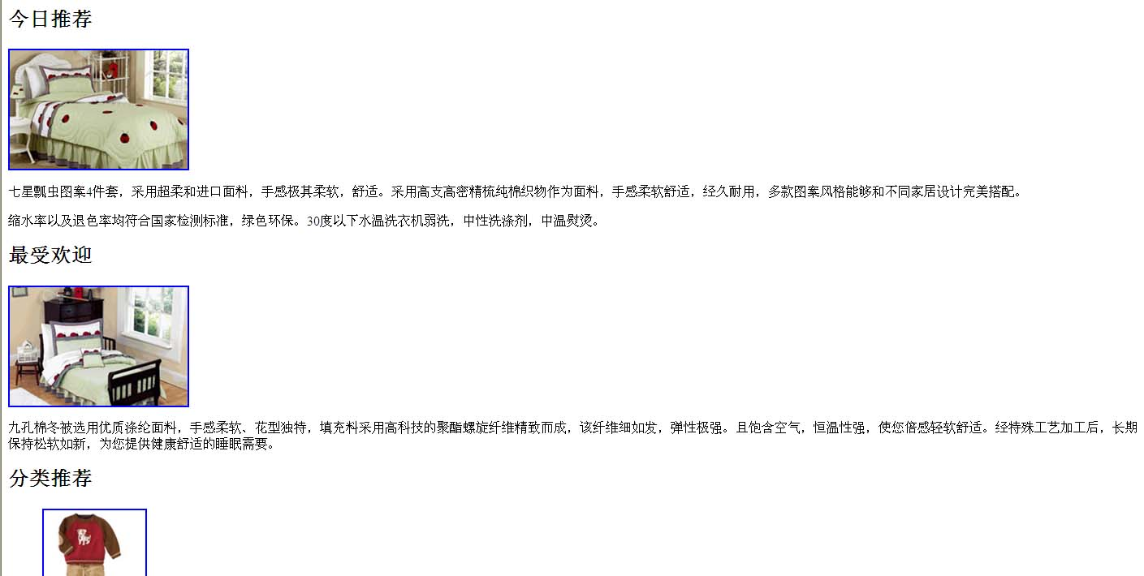
标准文档流—结构

Slide 63
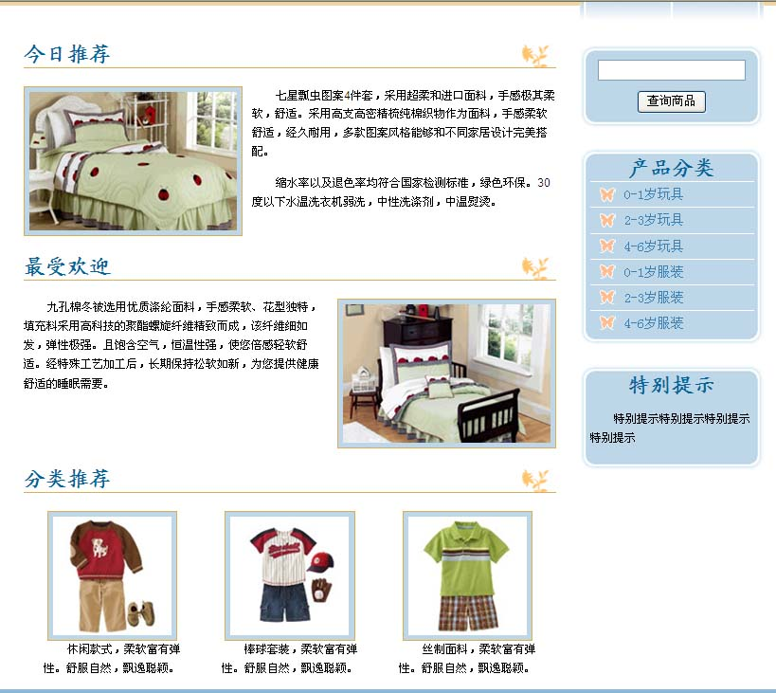
表现

Slide 64
div
div
div
盒子思想的表现
div
div
div
div
div
div

Slide 65
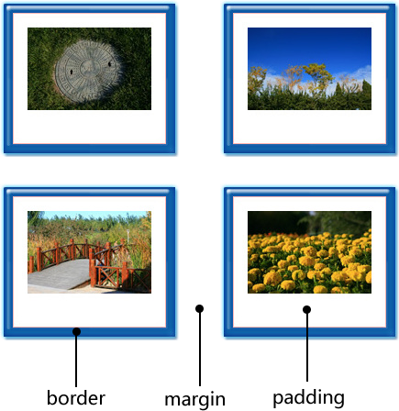
“盒子”与“模型”
图4.1 画框示意图

Slide 66
盒子思想
所有页面中的元素都可以看成是一个盒子，占据着一定的页面空间。
一般来说这些被占据的空间往往都要比单纯的内容大。
换句话说，可以通过调整盒子的边框和距离等参数，来调节盒子的位置和大小。
一个页面由很多这样的盒子组成，这些盒子之间会互相影响，因此掌握盒子模型需要从两方面来理解。
一是理解一个孤立的盒子的内部结构；二是理解多个盒子之间的相互关系。

Slide 67
4.6 盒子在标准流中的定位原则
4.6.1 行内元素之间的水平margin
图4.10 行内元素之间的margin

Slide 68
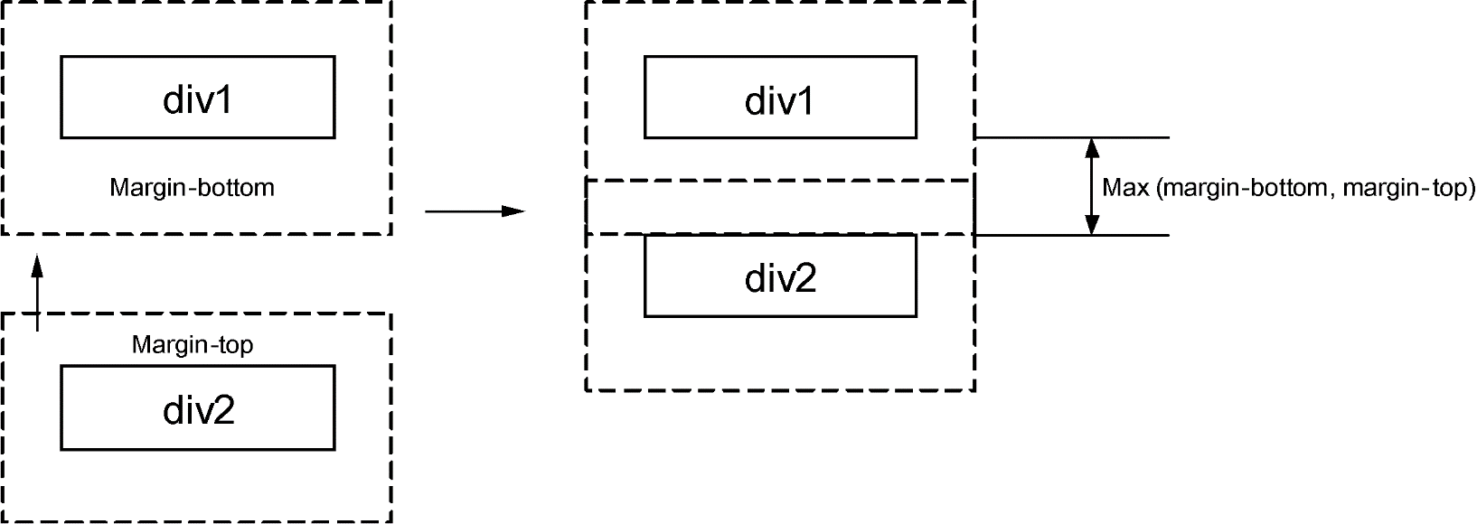
4.6 盒子在标准流中的定位原则
4.6.2 块级元素之间的竖直margin
如果不是行内元素，而是竖直排列的块级元素，margin的取值情况就会有所不同。
两个块级元素之间的距离不是margin-bottom与margin-top的总和，而是两者中的较大者，如图4.20所示。
这个现象称为margin的“塌陷”（或称为“合并”）现象，意思是说较小的margin塌陷（合并）到了较大的margin中。
图4.11 块元素之间的margin

Slide 69
4.6 盒子在标准流中的定位原则
4.6.3 嵌套盒子之间的margin
除了上面提到的行内元素间隔和块级元素间隔这两种关系外，还有一种位置关系，它的margin值对CSS排版也有重要的作用，这就是父子关系。
当一个<div>块包含在另一个<div>块中时，便形成了典型的父子关系。
其中子块的margin将以父块的内容为参考，如图4.22所示。
图4.12 父子块的margin

Slide 70
4.7 margin属性可以设置为负值
上面提及margin的时候，它的值都是正数。当margin设为负数时，会使被设为负数的块向相反的方向移动，甚至覆盖在另外的块上。
图4.13 父子块设置margin为负数

Slide 71
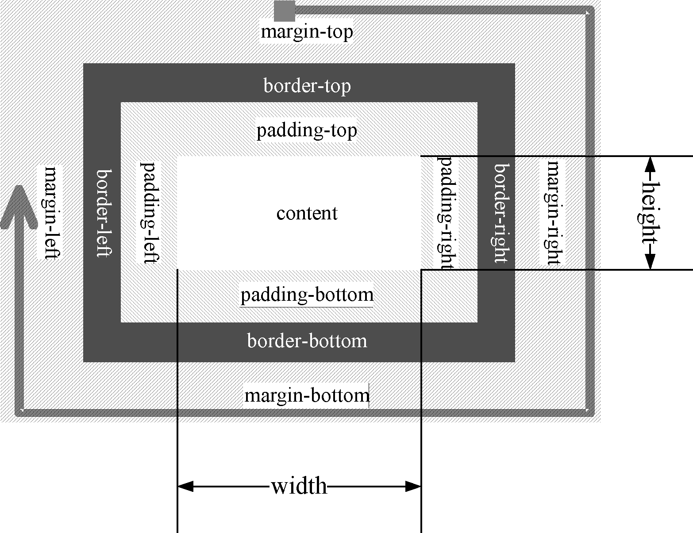
研究什么
独立的盒子相关的性质
在普通情况下盒子的排列关系
多个盒子之间的关系-------浮动和定位
图4.2 盒子模型

Slide 72
4.2 长度单位
相对类型
px:根据显示器分辨率多少而表示不同的长度
em:以font-size属性为参考的长度。如没有，按默认字体大小。
绝对类型
in(英寸)、cm(厘米)、 mm(毫米)、 pt(点数，磅)、 pc(印刷单位)

Slide 73
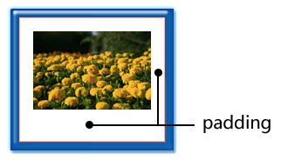
4.3 边框
图4.4 padding示意图
Margin示意图
图4.3 border

Slide 74
边框border\内距padding\间距margin
名称 | 属性值
border | 2px green dashed
 | Border-color | Red green | 两个属性
 | Border-width | 1px 2px 3px | 三个属性
 | Border-style | dotted dashed solid double | 四个属性
 |  | Border-left(right\top\bottom)-color | red
 |  | Border-left(right\top\bottom)-width | 1px
 |  | Border-left(right\top\bottom)-style | dotted
padding | px | Padding-left(right\top\bottom) | 1px
margin | px | margin-left(right\top\bottom) | 1px

Slide 75
不同个属性意思
属性个数 | 含义
两个属性 | 前者表示上下边框的属性，后者表示左右边框的属性
三个属性 | 前者表示上边框的属性，中间的数值表示左右边框的属性，后者表示下边框的属性。
四个属性 | 依次表示上、右、下、左边框的属性，即顺时针排序

Slide 76
后面要用到的浮动和定位属性
浮动属性 | 值
float | Left\right
定位属性 | 值
left | px
right | px
top | px
bottom | px

Slide 77
分析一个实例

Slide 78
五、盒子的浮动与定位

Slide 79
5.1
盒子的浮动
5.2
盒子的定位

Slide 80
div
div
div
div
div
盒子思想的表现
div
div
div
div

Slide 81
div
div
div
标准流---盒子思想的表现
div
div
div
div
div
div

Slide 82
原因
如果仅仅按照标准流的方式进行排版，就只能按照仅有的几种可能性进行排版，限制太大。为了灵活地实现各种形式的排版要求。CSS引入float和position这两个重要属性的应用。

Slide 83
5.1 盒子的浮动
在标准流中，一个块级元素在水平方向会自动伸展，直到包含它的元素的边界；而在竖直方向和兄弟元素依次排列，不能并排。使用“浮动”方式后，块级元素的表现就会有所不同。
CSS中有一个float属性，默认为none，也就是标准流通常的情况。
如果将float属性的值设置为left或right，元素就会向其父元素的左侧或右侧靠紧，同时默认情况下，盒子的宽度不再伸展，而是收缩，根据盒子里面的内容的宽度来确定。

Slide 84
思考下面代码

Slide 85
<div class="father">
<div class="son1">Box-1</div>
<div class="son2">Box-2</div>
<div class="son3">Box-3</div>
<p>这里是浮动框外围的文字，这里是浮动框外围的文字，这里是浮动框外围的文字，这里是浮动框外围的文字，这里是浮动框外围的文字，这里是浮动框外围的文字，这里是浮动框外围的文字，这里是浮动框外围的文字，这里是浮动框外围的文字.</p>
</div>

Slide 86
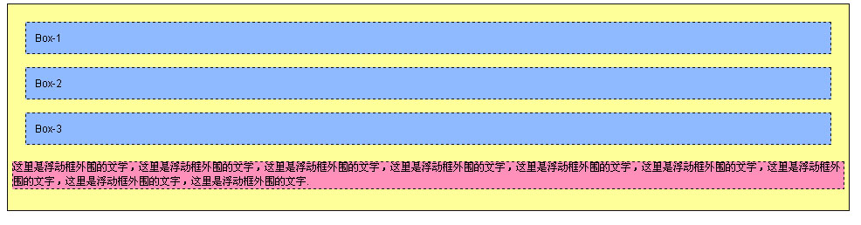
<div class="father">
<div class="son1">Box-1</div>
<div class="son2">Box-2</div>
<div class="son3">Box-3</div>
<p>这里是浮动框外围的文字，这里是浮动框外围的文字，这里是浮动框外围的文字，这里是浮动框外围的文字，这里是浮动框外围的文字，这里是浮动框外围的文字，这里是浮动框外围的文字，这里是浮动框外围的文字，这里是浮动框外围的文字.</p>
</div>

Slide 87
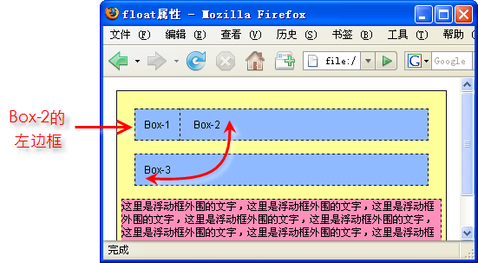
设置第1个浮动的div
图5.1 设置第1个div浮动时的效果

Slide 88
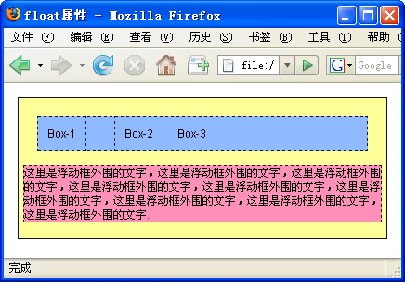
设置第2个浮动的div
图5.2 设置前两个div浮动时的效果

Slide 89
.son1{
float:left; /* 这里设置son1的浮动方式*/
}
.son2{
float:left; /* 这里设置son1的浮动方式*/
}
.son3{
/* 这里设置son1的浮动方式*/
}

Slide 90
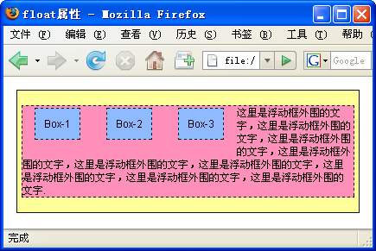
设置第3个浮动的div
图5.3 设置第3个div浮动时的效果

Slide 91
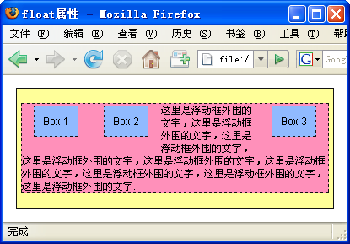
改变浮动的方向
图5.4 改变浮动方向后的效果

Slide 92
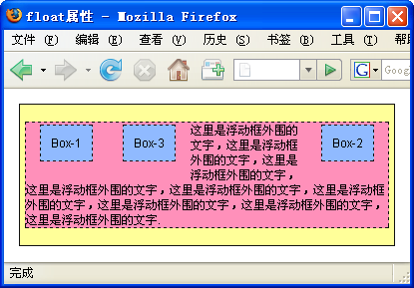
再次改变浮动的方向
图5.5 交换div位置时的效果

Slide 93
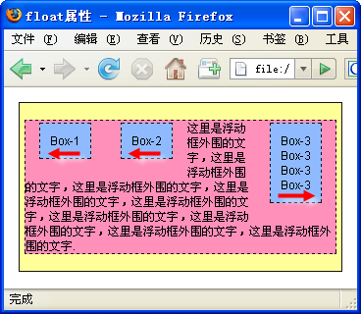
使用clear属性清除浮动的影响
.father p{
border:1px dashed #111111;
background-color:#ff90ba;
}
图5.5 设置浮动后文字环绕的效果

Slide 94
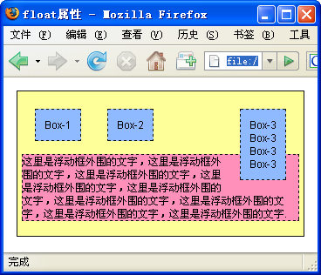
Clear:left清除左浮动的影响
.father p{
border:1px dashed #111111;
background-color:#ff90ba;
clear:left;
}
图5.6 清除浮动对左侧影响后的效果

Slide 95
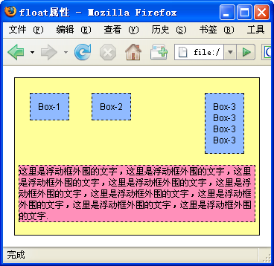
Clear:right清除右浮动的影响
.father p{
border:1px dashed #111111;
background-color:#ff90ba;
clear:right;
}
图5.7 清除浮动对右侧影响后的效果

Slide 96
重新思考

Slide 97
mainContent
.mainContent
{
float:left;
width:540px;
}
.sideBar
{
float:right;
width:186px;
margin-right:10px;
margin-top:20px;
}
sideBar
mainContent
sideBar

Slide 98
再细节思考这个页面DIV布局

Slide 100
盒子的定位
广义的“定位”：要将某个元素放到某个位置的时候，这个动作可以称为定位操作，可以使用任何CSS规则来实现，这就是泛指的一个网页排版中的定位操作，使用传统的表格排版时，同样存在定位的问题。
狭义的“定位”：在CSS中有一个非常重要的属性position，这个单词翻译为中文也是定位的意思。
然而要使用CSS进行定位操作并不仅仅通过这个属性来实现，因此不要把二者混淆。
首先，对position属性的使用方法做一个概述，后面再具体举例子说明。position属性可以设置为以下4个属性值之一。

Slide 101
盒子的定位
static：这是默认的属性值，也就是该盒子按照标准流（包括浮动方式）进行布局。
relative：称为相对定位，使用相对定位的盒子的位置常以标准流的排版方式为基础，然后使盒子相对于它在原本的标准位置偏移指定的距离。相对定位的盒子仍在标准流中，它后面的盒子仍以标准流方式对待它。

Slide 102
盒子的定位
absolute：绝对定位，盒子的位置以它的包含框为基准进行偏移。绝对定位的盒子从标准流中脱离。这意味着它们对其后的兄弟盒子的定位没有影响，其他的盒子就好像这个盒子不存在一样。
fixed：称为固定定位，它和绝对定位类似，只是以浏览器窗口为基准进行定位，也就是当拖动浏览器窗口的滚动条时，依然保持对象位置不变。

Slide 103
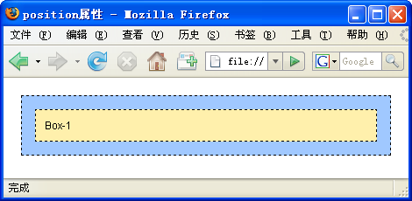
5.2.1 静态定位
图5.8 没有设置position属性时的状态

Slide 104
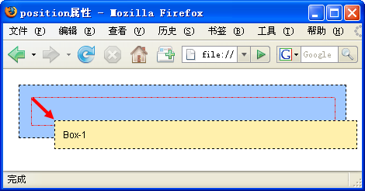
5.2.2 相对定位
1．一个子块的情况
图5.9 一个div设置为相对定定位后的效果

Slide 105
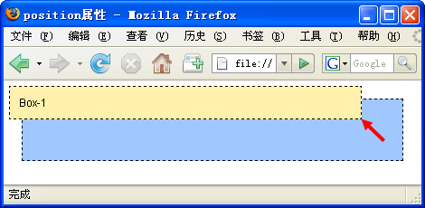
图5.10 以右侧和下侧为基准设置相对定定位

Slide 106
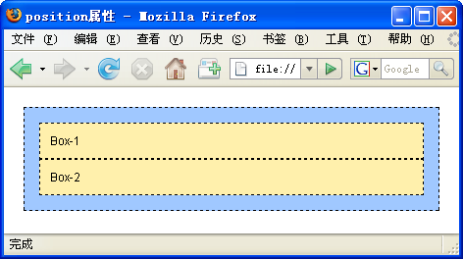
2．两个子块的情况
图5.11 设置为相对定位前的效果

Slide 107
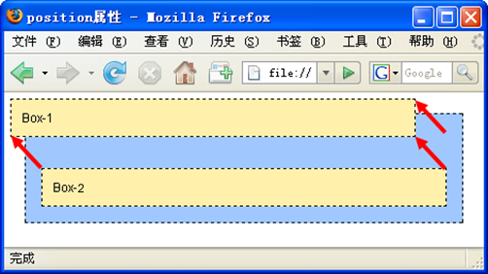
图5.12 两个兄弟div的情况下，
其中一个设置为相对定位后的效果

Slide 108
两条关于“相对定位”的定位原则
使用相对定位的盒子，会相对于它在原本的位置，通过偏移指定的距离，到达新的位置。
使用相对定位的盒子仍在标准流中，它对父块和兄弟盒子没有任何影响。

Slide 109
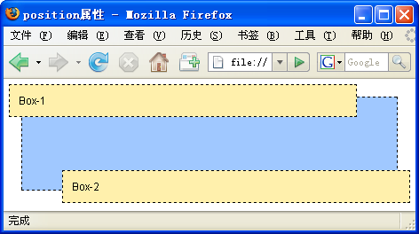
图5.13 两个兄弟div都设置为相对定位后的效果

Slide 110
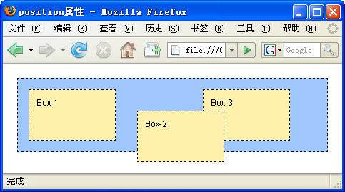
图5.14 在浮动方式下，使用相对定位

Slide 111
5.2.3 绝对定位
介绍了相对定位以后，下面介绍绝对定位（absolute）。
通过上述讲解，可以了解到各种position属性都需要通过配合偏移一定的距离来实现定位，而其中核心的问题就是以什么作为偏移的基准。

Slide 112
1．创建基础页面
2．使用绝对定位
3．浏览器的Bug与Hack

Slide 113
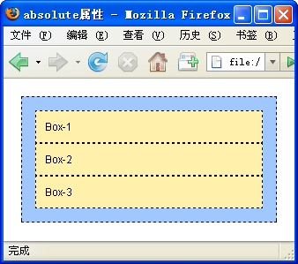
图5.15 设置绝对定位前的效果

Slide 114
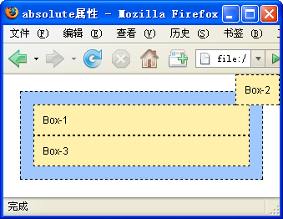
图5.16 将中间的div设置为绝对定位后的效果

Slide 115
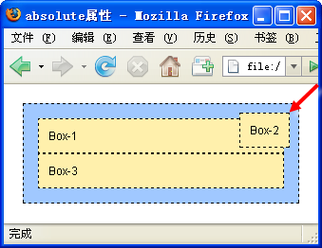
图5.17 设置偏移量后的效果

Slide 116
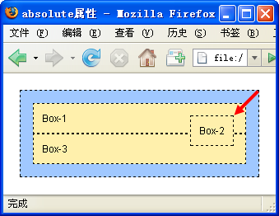
图5.18 将父块设置为“包含块”后的效果

Slide 117
Flex 布局

Slide 118
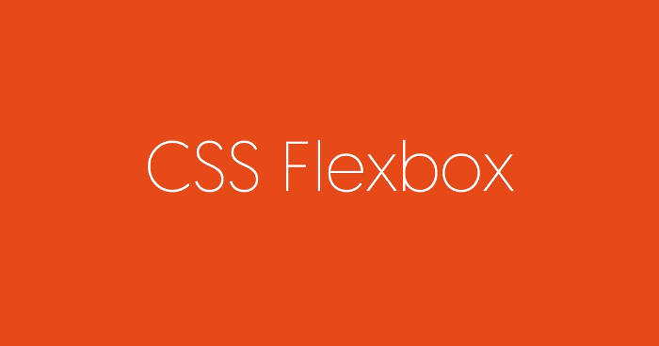
Flex 布局
布局的传统解决方案，基于盒状模型，依赖 display 属性 + position属性 + float属性。它对于那些特殊布局非常不方便，比如，垂直居中就不容易实现

Slide 119
Flex 布局
Flex 是 Flexible Box 的缩写，意为"弹性布局"，用来为盒状模型提供最大的灵活性。
任何一个容器都可以指定为 Flex 布局。
.box{ display: flex; }
.box{ display: inline-flex; }

Slide 120
